Slide 1
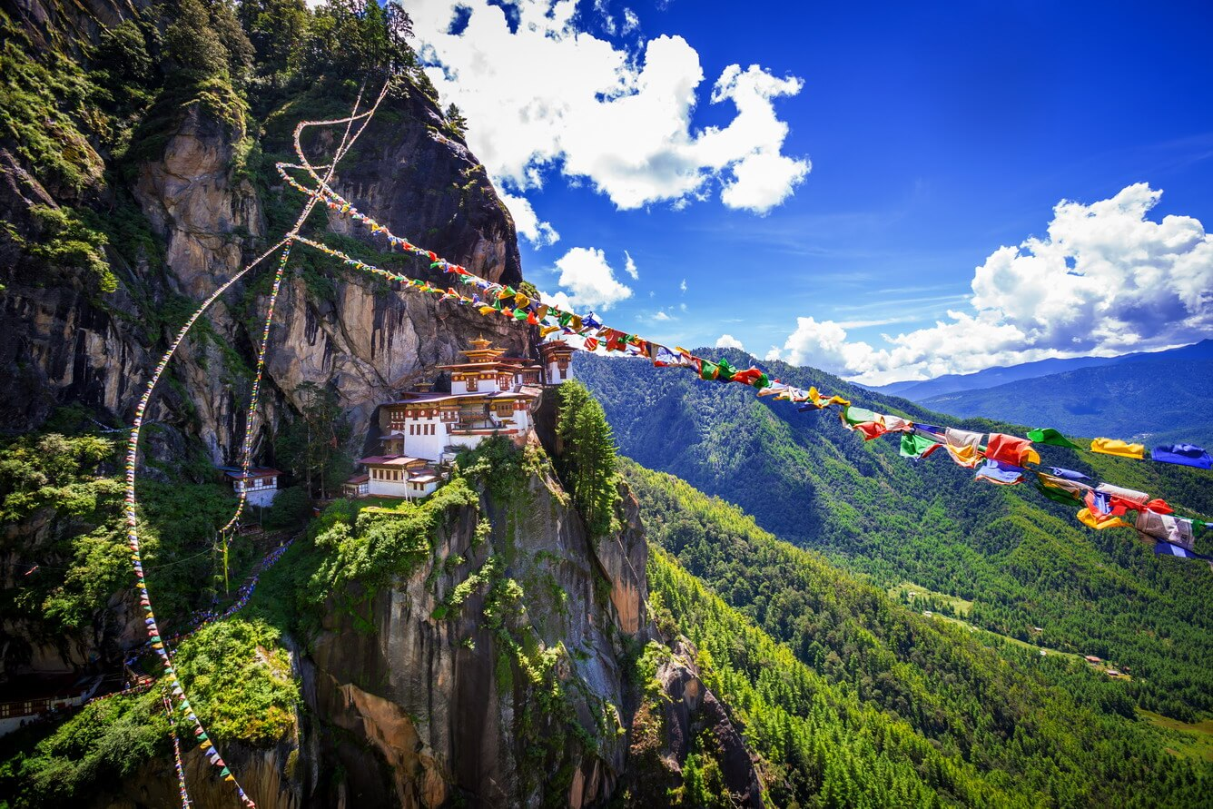
Khởi hành
Thời gian: 5 Ngày 4 Đêm Phương tiện: Máy bay + Ô tô
BHUTAN
XỨ SỞ HẠNH PHÚC
Chinh phục Tiger’s Nest – tu viện huyền bí và linh thiêng nhất Bhutan
Tham qua Dzong – những tòa lâu đài đặc trưng phong cách Bhutan
Mặc trang phục Bhutan trải nghiệm các nghi thức sinh hoạt địa phương
Thưởng thức ẩm thực Bhutan với những nét sáng tạo độc đáo

Slide 2
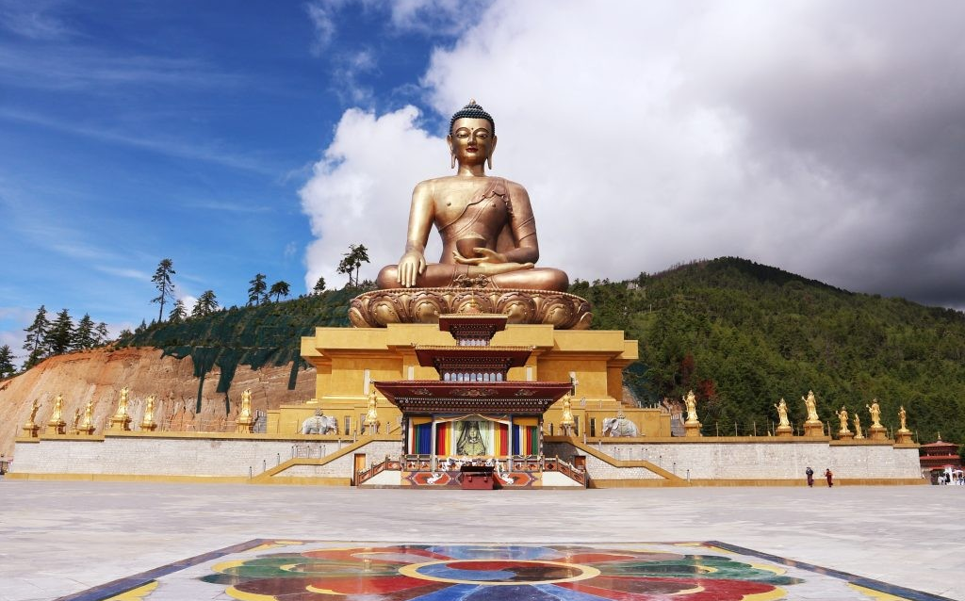
NGÀY 1: HANOI – PARO – THIMPHU (Ăn Trưa, Tối)
Quý khách tập trung tại ga đi quốc tế sân bay Nội Bài để làm thủ tục đáp chuyến bay thẳng đi Paro – Bhutan.
Chuyến bay: B3 HAN-PBH, đáp lúc 0920
Đến sân bay quốc tế Paro, Quý khách làm thủ tục nhập cảnh, lấy hành lý. Hướng dẫn viên và tài xế đón đoàn đi Thimphu, trên đường, quý khách dừng chân chiêm ngưỡng:
Chụp ảnh với Tachogang Lhakhang - ngôi đền được xây dựng vào thế kỷ 14 bởi Ngài Thangtong Gyalpo, một hành giả vĩ đại, người đã xây dựng 108 cây cầu sắt trên khắp Tây Tạng và Bhutan
Chuzom – Hạ lưu sông Pa Chhu và Chuzom, nơi hai con sông gặp nhau, bạn có thể thấy ba phong cách khác nhau của tháp Chorten Nepal, Tây Tạng và Bhutan.
Đến Thimphu, tham quan
Tượng Phật Dordenma – Bức tượng khổng lồ được làm bằng đồng và mạ vàng nằm trên đỉnh ngọn đồi Thimphu, bên trong gồm 5 tầng chứa đến 125.000 bức tượng phật nhỏ và một thiền đường.
Memorial Chorten – bảo tháp được xây dựng để tưởng nhớ vị vua thứ ba của Bhutan, Đức vua quá cố, Vua Jigme Dorji Wangchuk, người được nhiều người coi là Cha đẻ của Bhutan hiện đại.
Tashichho Dzong – được xây dựng trên bờ phía tây của sông Wang Chu. Đây là trụ sở của Chính phủ Hoàng gia Bhutan kể từ năm 1962 sau khi thủ đô chuyển đến Thimphu từ Punakha.
Nghỉ đêm tại Thimpu.

Slide 3
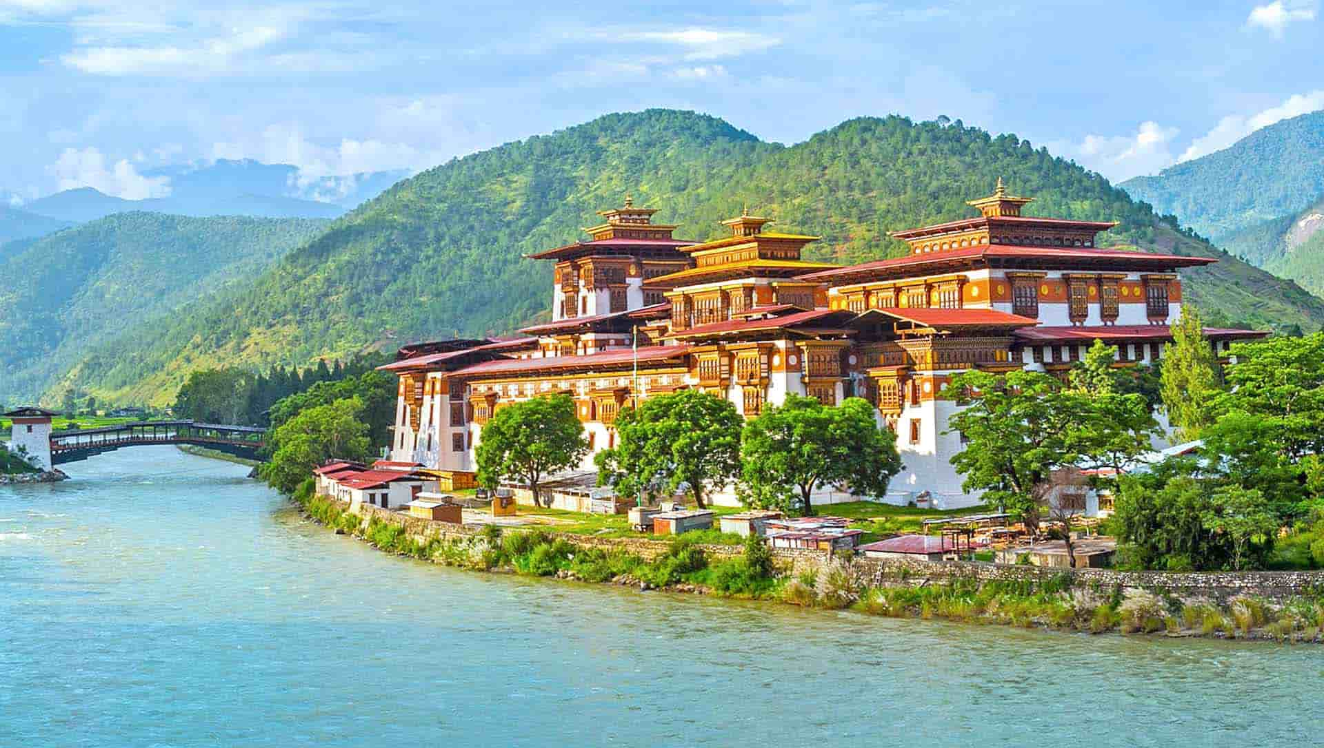
NGÀY 2: THIMPU – PUNAKHA – THIMPU (Ăn Sáng, Trưa, Tối)
Quý khách ăn sáng, trải nghiệm khoác trang phục Gho & Kira truyền thống của người Bhutan và di chuyển đi Punakha, cố đô của Bhutan. Trên đường đoàn dừng chân tham quan chụp hình tại:
Đèo Dochula – một con đèo ngoạn mục nằm ở độ cao 3.100m so với mực nước biển, nổi tiếng với vẻ đẹp hoang sơ và yên bình. Tọa lạc trên đèo có 108 bảo tháp chortens, với mỗi bảo tháp tượng trưng cho mỗi binh sĩ đã hy sinh trong trận chiến với quân nổi dậy ở bang Assam của Ấn Độ và đặc biệt đánh dấu chiến thắng của Vua Jigme Singye Wangchuck.
Cầu treo Punakha – không chỉ được biết đến là cây cầu treo dài nhất Bhutan, mà còn là chứng nhân lịch sử thăng trầm của cố đô Punakha quyền lực.
Punakha Dzong – xây dựng bởi Zhabdrung Ngawang Namgyal Wangchuck vào năm 1638 và được cho là Dzong đẹp nhất nước, nằm giữa dòng sông Pho Chu (Giống đực) và dòng sông Mochu (Giống cái). Tất cả các vị vua của Bhutan đã được trao vương miện ở đây.
Đoàn ăn trưa tại nhà hàng địa phương sau đó tham gia hoạt động:
Làng Chimi Lhakhang – ngôi làng mang nét văn hóa đặc trưng bản địa với những bức vẽ sống động trên tường về sinh thực khí nam. Viếng ngôi đền linh thiêng Chimi Lhakhang trong làng.
Đền Chimi Lhakhang – còn gọi là ngôi đền của Devine Madman (Thánh Nhân Điên) hoặc Lama Drukpa Kuenley. Người dân địa phương coi đây là ngôi đền thờ phồn thực linh thiêng và tin rằng những cặp vợ chồng hiếm muộn tới đây cầu xin sẽ sớm có con.
Quý khách về khách sạn ăn tối, ngơi tại Thimphu.

Slide 4
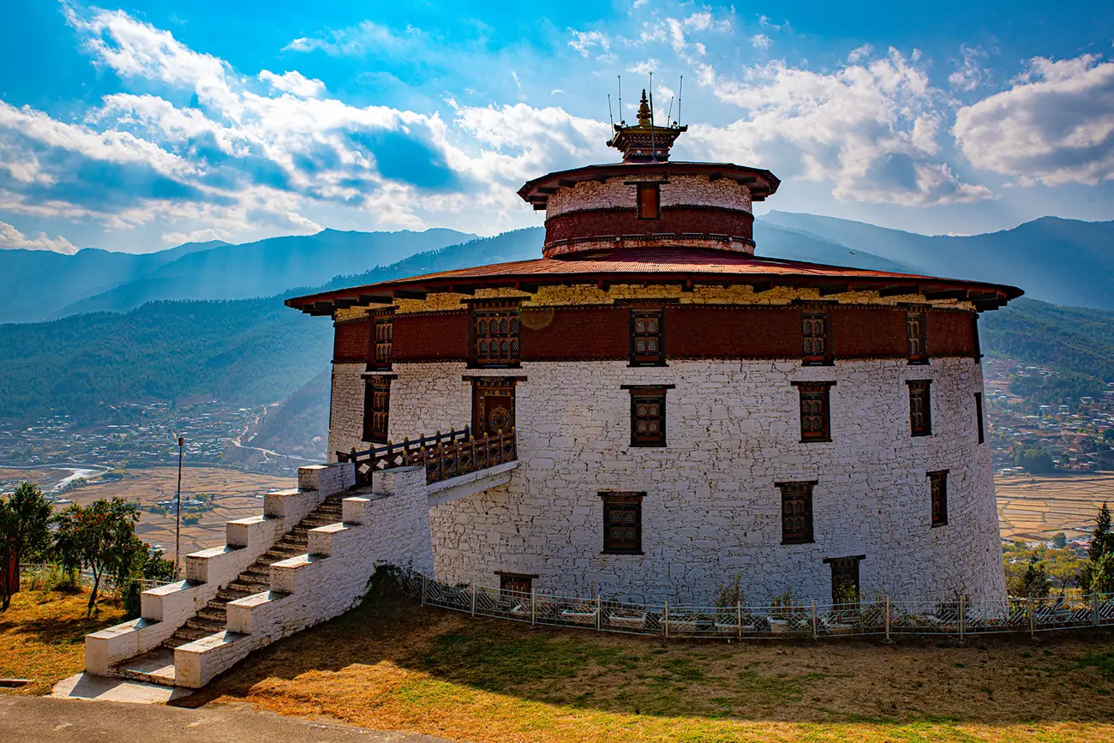
NGÀY 3: THIMPU - PARO (Ăn Sáng, Trưa, Tối)
Quý khách ăn sáng và di chuyển về Paro, trên đường, quý khách tham quan:
Ăn trưa, đoàn tiếp tục khám phá văn hoá đất nước hạnh phúc:
Ta Dzong Museum (Paro Museum) – bảo tàng Quốc gia Bhutan được thiết kế với hình tròn độc đáo và tầm nhìn toàn cảnh ra thung lũng Paro là nơi lưu trữ hơn 3000 tác phẩm nghệ thuật quý giá xuyên suốt 1.500 năm lịch sử của Bhutan
Paro Dzong – di sản thế giới được Unesco công nhận. Đây là một ví dụ điển hình nhất của kiến trúc Bhutan với quần thể sân đền hoành tráng, nổi bật với những cửa sổ lớn được chạm khắc tinh xảo theo họa tiết truyền thống của người dân Bhutan.
Sau khi dùng bữa tối, Quý khách tự do dạo phố, mua sắm đồ lưu niệm tại khu trung tâm.
Nghỉ đêm tại Paro.

Slide 5
NGÀY 4: PARO (Ăn Sáng, Trưa, Tối)
Quý khách ăn sáng và di chuyển đi tham quan Tiger’s Nest, tham quan biểu tượng của Bhutan.
Tiger’s Nest – tu viện tuyệt đẹp nằm ở độ cao 3200m và nằm cheo leo trên vách đá dốc đứng 1000m trên thung lũng Paro. Tu viện thu hút du khách bởi vẻ đẹp bí ẩn, linh thiêng của mình. Du khách đến đây sẽ thấy tu viện ẩn hiện giữa những tầng mây trắng và phía dưới là thung lũng Paro thơ mộng. Tu viện gắn liền với tín ngưỡng Phật giáo và người dân Bhutan và trở thành điểm đến ước ao của rất nhiều người theo đạo Phật.
Quý khách trải nghiệm cưỡi ngựa trên đường lên Tiger’s Nest (Chi phí tự túc).
Sau khi ăn trưa, đoàn tiếp tục leo thêm khoảng 850 bậc thang để với cổng tu viện.
Buổi chiều tối, quý khách tham quan:
Kyichu Lhakhang – là một trong những ngôi đền lâu đời nhất Paro, được xây dựng vào thế kỷ VII.
Nghỉ ngơi tại Paro.
NGÀY 5: PARO – HANOI (Ăn Sáng)
Quý khách ăn sáng, trả phòng. Xe đưa đoàn di chuyển ra sân bay quốc tế Paro, Trên đường, dừng chân mua sắm đặc sản Bhutan tại chợ địa phương
Đến sân bay, Quý khách làm thủ tục đáp chuyến bay về Việt Nam. Chuyến bay: B3 PBH-HAN, khởi hành lúc 11:50
Hẹn gặp lại Quý khách trong những hành trình sắp tới.

Slide 6
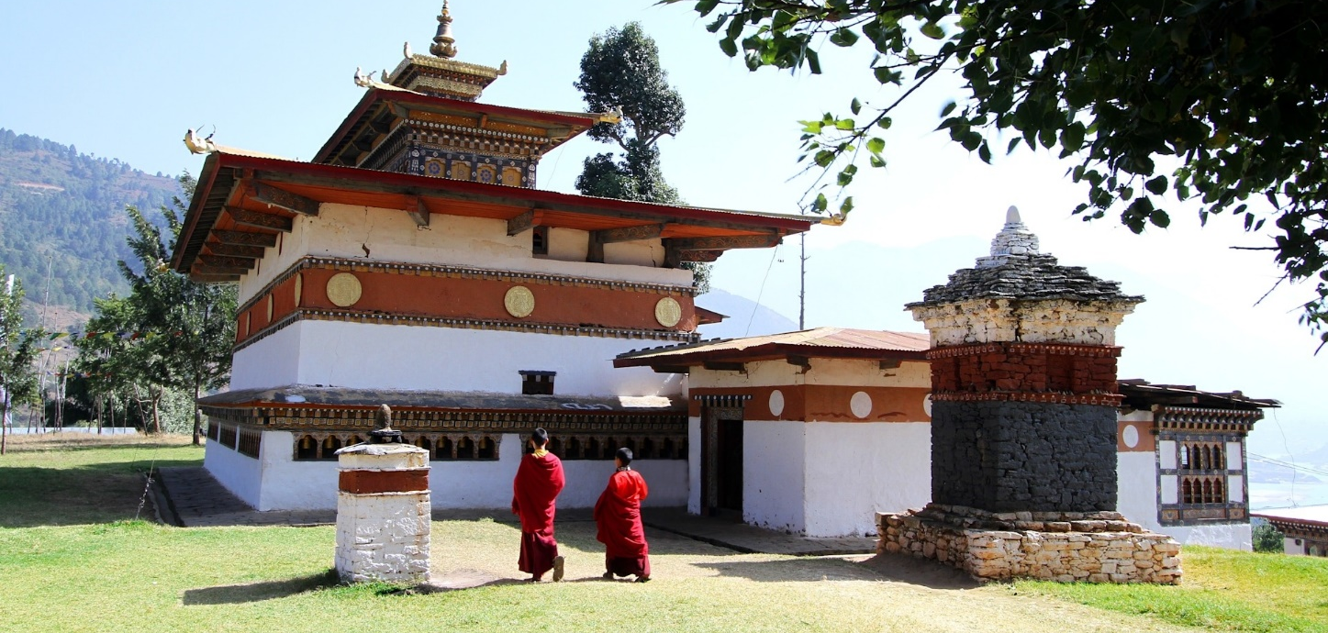
 | NGƯỜI LỚN | TRẺ EM
18/02/2026 ( m2 Tết âm lịch) | 52.990.000 VND | 41.990.000 VND
GIÁ TOUR BAO GỒM:
Vé máy bay quốc tế khứ hồi chặng HÀ NỘI – PARO – HÀ NỘI
Phương tiện vận chuyển suốt tuyến tại điểm đến theo chương trình
Thị thực nhập cảnh Bhutan
Khách sạn tiêu chuẩn 3* (2 khách người lớn/phòng).
(Nếu có nhu cầu bố trí thêm giường riêng hoặc sử dụng phòng đơn, vui lòng thông báo khi đăng ký tour và thanh toán phần phụ phí tại thời điểm đăng ký)
Các bữa ăn theo chương trình. Nước suối 500ml 1 chai/khách/ngày.
***Lưu ý: Các bữa ăn không bao gồm chi phí nước uống: nước ngọt, bia, rượu…
Vé tham quan các điểm theo chương trình.
Hướng dẫn viên kinh nghiệm hướng dẫn đoàn tại Bhutan.
Bảo hiểm du lịch quốc tế
GIÁ TOUR KHÔNG BAO GỒM:
Hộ chiếu còn hạn trên 6 tháng (còn nguyên vẹn, không chỉnh sửa)
Chi phí tiền Tip cho tài xế và HDV (tùy theo cơ số khách thực tế mỗi đoàn)
Chi phí sử dụng nước ngọt, bia, rượu tại các bữa ăn
Các chi phí cá nhân (điện thoại, giặt ủi, ăn uống ngoài chương trình…) và các chi phí phát sinh khác ngoài chương trình.
Chi phí phụ thu phòng đơn
Các chi phí khác không nằm trong phần bao gồm.
LƯU Ý:
Trật tự các điểm tham quan có thể thay đổi tùy theo tình hình thực tế của chuyến đi, nhưng vẫn đảm bảo thực hiện đầy đủ các điểm tham quan đã ghi trong chương trình.

